Slide 1
Виникнення та поширення механічних
хвиль. Фізичні величини, які
характеризують хвилі.
Фізика 9 клас 01.12.2021

Slide 2
Актуалізація опорних знань та вмінь
1.Які фізичні величини характеризують
коливання?
2. Як створити коливання?

Slide 3
План вивчення нового матеріалу
1. Механічна хвиля.
2. Види хвиль.
3. Властивості хвиль.
4. Основні величини, які характеризують хвилі.

Slide 4
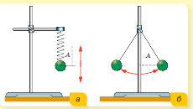
Механічною хвилею називають поширення коливань у
пружному середовищі з плином часу.
Для утворення й існування механічної хвилі необхідно:
- наявність джерела, тобто тіла , що коливається;
- наявність пружного середовища, що передає взаємодію
частинок середовища між собою.

Slide 5
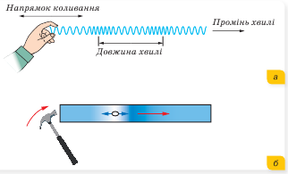
Поздовжніми називають хвилі, коливання частинок у яких відбувається вздовж напрямку поширення хвилі.
Поздовжні хвилі поширюються в твердих тілах, рідинах, газах.

Slide 6
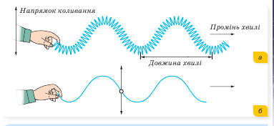
Поперечними називають хвилі, коливання частинок у яких відбувається перпендикулярно до напрямку поширення хвилі.
Поперечні хвилі поширюються тільки в твердих тілах.

Slide 7
Основні властивості хвиль
  хвилі поширюються в середовищі зі скінченною швидкістю;
  частота коливань кожної частини середовища дорівнює частоті коливань джерела хвилі;
  механічні хвилі не можуть поширюватись у вакуумі;
  хвильовий рух не супроводжується перенесенням речовини;
  - під час поширення хвилі відбувається перенесення
  енергії.

Slide 8
Величини, які характеризують коливиння.
Частота коливань – кількість за одиницю часу.
ν=N/t ν=[Гц]
Період коливань – час одного коливання.
Т=t/N Т=[с]
Амплітуда – максимальна відстань, на яку відхиляється
точка від положення рівноваги.
[А]=м
Довжина хвилі – відстань, на яку поширюється
хвиля за час, що дорівнює періоду.
λ=υТ [λ]= м

Slide 9
Формула хвилі
υ=λν
υ – швидкість поширення хвилі
λ – довжина хвилі
ν – частота хвилі

Slide 10
Закріплення нових знань і вмінь
1. Поперечними хвилями можуть бути:
А звукові хвилі в повітрі В хвилі в натягнутому шнурі
Б звукові хвилі в товщі води Г хвилі стиснення та розрідження

Slide 11
2. Відстань між найближчими гребенями морських хвиль
дорівнює 4 м, а швидкість хвилі – 6 м/с. Частота хвиль становить:
А 0,67 Гц Б 1,5 Гц В 3 Гц Г 24 Гц
3. Чому в твердих тілах можуть поширюватися як поперечні, так і
поздовжні хвилі?
4. Підводний човен сплив на відстані 100 м відберега,викликавши
хвилі на поверхні води. Хвилі дійшли до берега за 20 с, причому
за наступні 15 с було 30 сплесків хвиль об берег. Яка відстань між
гребенями сусідніх хвиль?

Slide 12
Рефлексія
1. Поясніть механізм утворення пружних механічних хвиль.
2. Чим відрізняються поперечні й поздовжні хвилі?
3. Що називається довжиною хвилі?
4. Від чого залежить швидкість поширення хвилі в пружному
середовищі?

Slide 13
Домашнє завдання
Опрацювати § 17, виконати вправу 17
завдання № 3,5.

